Slide 1
















03
技术路线及技术实现方案
04
02
目标与解决思路
业务模式与可行性分析
问题分析与解决方案
05

Slide 2





智安之眼
「
」
目录
05
03
01
技术路线及技术实现方案
人员组织架构
02
04
06
目标与解决思路
问题分析与解决方案
业务模式与可行性分析
前景展望

Slide 3





智安之眼
事件监测
三种识别算法与八种识别模型，支持自主训练模型，监测危险事件
作为全社会安全工作的重要组成部分，校园安全问题逐渐成为社会各界关注的热点。近年来，校园安全事故频频发生，建立一套基于人工智能的校园安全保障系统，让学校、家长、政府相关部门针对突发情况做出及时预警和响应，有力保障孩子的安全，成为当下校园安防体系建设的重要任务。
智安之眼系统旨在依据校园安防网络，采用、姿态识别和电子围栏等深度学习技术精确识别校园危险行为并及时通知到相关负责人进行处理，结合摄像头等硬件设备构建校园安全防控网络，能够满足真实校园应用场景事件处理的便捷性，高效性，及时性。针对用户的训练需求，本系统可提供自主模型训练满足用户需求的个性化、定制化特征。对于不同的应用对象，本系统提供不同的硬件终端。
智安之眼系统能够及时发现校园潜在的安全问题，解放安保人员工作压力，为师生营造更安全高效的学习、工作、生活环境，实现人防、物防和技防相结合的智慧平安校园建设目标。
实时监控
支持接入多个摄像头，高并发、低延时，实时获取摄像头监控
3D建模
三维地图模拟真实情境下的校园环境，直观展示校内安防监控布置

Slide 4

解决思路
智安之眼
「
」
项目背景
作为全社会安全工作的重要组成部分，校园安全问题逐渐成为社会各界关注的热点。近年来，校园安全事故频频发生，建立一套基于人工智能的校园安全保障系统，让学校、家长、政府相关部门针对突发情况做出及时预警和响应，有力保障孩子的安全，成为当下校园安防体系建设的重要任务。
智安之眼系统旨在依据校园安防网络，采用、姿态识别和电子围栏等深度学习技术精确识别校园危险行为并及时通知到相关负责人进行处理，结合摄像头等硬件设备构建校园安全防控网络，能够满足真实校园应用场景事件处理的便捷性，高效性，及时性。针对用户的训练需求，本系统可提供自主模型训练满足用户需求的个性化、定制化特征。对于不同的应用对象，本系统提供不同的硬件终端。
智安之眼系统能够及时发现校园潜在的安全问题，解放安保人员工作压力，为师生营造更安全高效的学习、工作、生活环境，实现人防、物防和技防相结合的智慧平安校园建设目标。
3D建模
为缓解学校的安保压力，实现对校园危险行为与危险区域的实时监测，本系统采用yolov5算法与摄像头硬件相结合的方式，实现智能校园安全保障系统。本系统分为两个层面：
1) 微信小程序端：微信小程序端的主要服务对象为学校安保人员，当摄像头捕捉到危险行为会向安保人员发送告警信息，安保人员进入小程序即可查看事件详细信息并进行相应处理。
2) 网页端：网页端通过数字大屏直观展示校园内的安防管理，如摄像头分布区域，在线安保人数等。同时网页端可以进行实时监控，对于校园内发生的危险行为进行及时的监测和处理。不仅如此，网页端可以管理安保人员和告警事件，可视化分析告警事件。为节约成本，本系统实现摄像头的复用功能，摄像头可以选择不同的识别模式，同时，用户可以上传自己的数据集通过本系统模型进行训练。
三维地图模拟真实情境下的校园环境，直观展示校内安防监控布置
实时监控
支持接入多个摄像头，高并发、低延时，实时获取摄像头监控
事件监测
三种识别算法与八种识别模型，支持自主训练模型，监测危险事件

Slide 5


智安之眼
解决思路
为缓解学校的安保压力，实现对校园危险行为与危险区域的实时监测，本系统采用yolov5算法与摄像头硬件相结合的方式，实现智能校园安全保障系统。本系统分为两个层面：
1) 微信小程序端：微信小程序端的主要服务对象为学校安保人员，当摄像头捕捉到危险行为会向安保人员发送告警信息，安保人员进入小程序即可查看事件详细信息并进行相应处理。
2) 网页端：网页端通过数字大屏直观展示校园内的安防管理，如摄像头分布区域，在线安保人数等。同时网页端可以进行实时监控，对于校园内发生的危险行为进行及时的监测和处理。不仅如此，网页端可以管理安保人员和告警事件，可视化分析告警事件。为节约成本，本系统实现摄像头的复用功能，摄像头可以选择不同的识别模式，同时，用户可以上传自己的数据集通过本系统模型进行训练。

Slide 6

智安之眼
Q1.告警事件处理与管理？
Q2.3D建模的构思与实现？
Q3.模型的实现与应用？
Q4.实时监控的实现与效果？
Q5.如何与设备硬件结合？

Slide 7
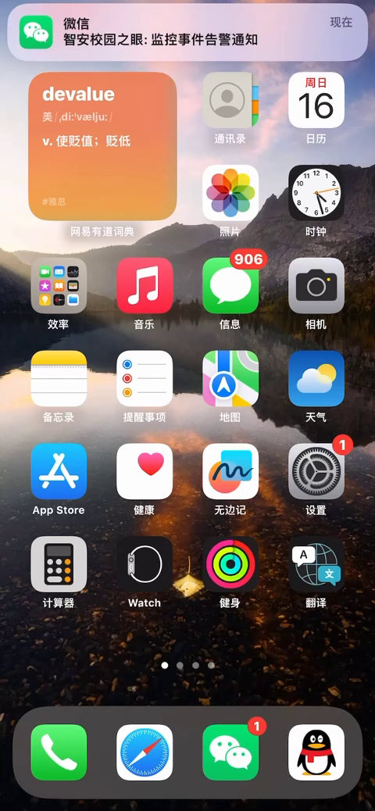
智安之眼
1）处理流程：算法端实时读取摄像头的视频流，当发现危险事件后，向后端发送信息，后端将报警事件发送至微信小程序，用户收到订阅消息，点击信息可进入小程序端进行处理，处理结果写回数据库。
2）实现技术：当检测出危险事件时，则开始利用opencv保存一帧识别后的图片，并开始用opencv写入视频，写入的视频的fps与接入系统的摄像头的fps相同，视频产生后采用ffmpeg将视频进行转码为h264格式，以支持我们的系统可在ubuntu上部署。这样做的原因是，ubuntu默认不含有h264格式视频的编解码器，但存放在腾讯云的视频主要以h264格式为主且能被播放。当图片与视频均产生时，则调用云服务器的API发送请求，将获得的图片与视频发送到云服务器中，后端检测到有事件产生时则开始调用微信小程序的API将图片与视频以及摄像头包含的一些属性信息合并成模板消息推送到指定人员的微信。
3）事件管理：
安保人员可以使用微信小程序通过填写处理意见对对未来得及处理的事件进行重新处理，也可以查看突发事件的详细信息。
后台管理员在网页端对事件进行统一管理，智安之眼提供多样的事件管理功能，支持事件通知、多条件事件查询、导出事件报表、查看事件详细信息。本系统提供两种导出告警事件报表功能，第一种为一个报表文件只能含有一个事件，导出文件格式为.pdf；第二种为一个报表文件包含当前条件下的所有事件的信息，导出文件格式为.xls。
Q1.告警事件处理与管理？
Q2.3D建模的构思与实现？
Q3.模型的实现与应用？
Q4.实时监控的实现与效果？

Slide 8
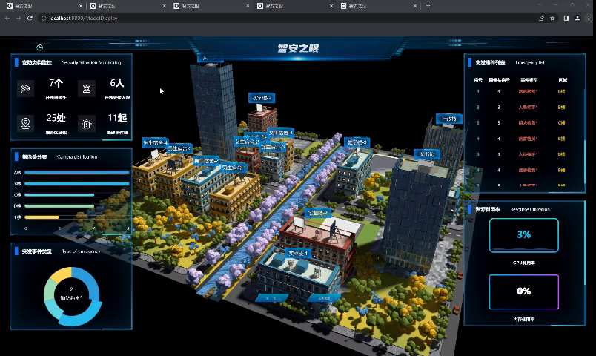
智安之眼
1）构思：
通过3D建模校园场景，直观展示校园内的安防监控布置，当检测到有危险事件发生，会在三维地图模型中显示相应点位报警提示，以便能立即发现并做出相应处理。
Q1.告警事件处理与管理？
Q2.3D建模的构思与实现？
2）实现：
在blender建模软件中通过程序化节点生成可随时编辑的3d模型，设置楼房等网格体的密度获得合适的模型，将贴图进行烘培，最后导出模型和uv贴图。在将模型和贴图通过threejs导入网页之前分别将模型的和uv贴图进一步进行压缩以提高网站的响应速度。最后通过threejs和js实现模型与用户和系统的交互。
3）意义：
通过3D建模校园，智安之眼系统能够及时发现校园安全问题，解放安保人员压力，实现人防、物防和技防相结合的智慧平安校园建设目标。
Q3.模型的实现与应用？
Q4.实时监控的实现与效果？

Slide 9
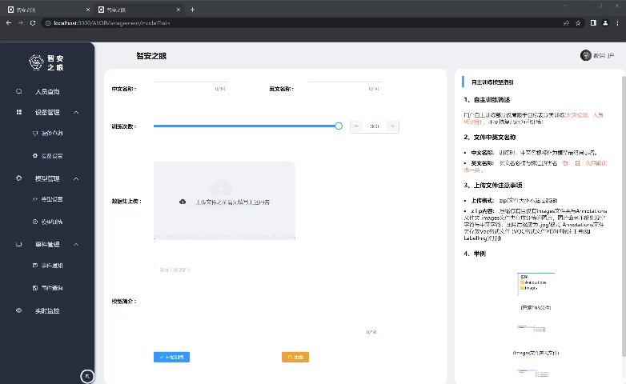
智安之眼
1）实现方式：
模型采用pytorch深度学习框架搭配yolov5训练算法训练得到。
系统包含道路积水检测模型，人员摔倒检测模型，房屋渗漏水检测模型，明火检测模型，人员检测模型，人员挥手检测模型，烟雾检测模型，吸烟检测模型。各个模型可用于实现对应事件的识别。
人员检测模型搭配OpenPose姿态识别与电子围栏算法可识别围栏防护事件与边缘防护两种复杂事件。
对于人员参与产生的事件（人员摔倒，人员挥手，人员检测，吸烟）通过OpenPose进行再判断是否为人发起，防止产生错误事件报警。
Q1.告警事件处理与管理？
Q2.3D建模的构思与实现？
Q3.模型的实现与应用？
2）应用：
本系统提供自主模型训练，在网页端模型训练页面右侧提供用户自主训练模型指引，用户可根据自身个性化需求对相应数据集进行训练，训练后能够得到训练结果文件，包括学习率、召回率、预测率等相关指标。
Q4.实时监控的实现与效果？

Slide 10
智安之眼
1）连接摄像头：
用户需要将网络摄像头的URL与选用模型一并进行注册，通过URL，系统可访问摄像头资源并实时获取摄像头画面进行检测
2）实时监控：
本地下载ffmepg用来搭建nodejs将rtsp流转成flv格式的服务器
在nodejs程序中将rtsp视频流格式进行flv的转码
在vue2中通过使用flv.js将转码后的flv视频播放在网页上。
3）实现效果：
实时监控能够看到摄像头当前的实时信息与最新事件列表，通过实时监控能够全方位监控校园安全状况。
Q1.告警事件处理与管理？
Q2.3D建模的构思与实现？
Q3.模型的实现与应用？
Q4.实时监控的实现与效果？

Slide 11


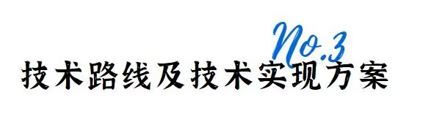

智安之眼

Slide 12
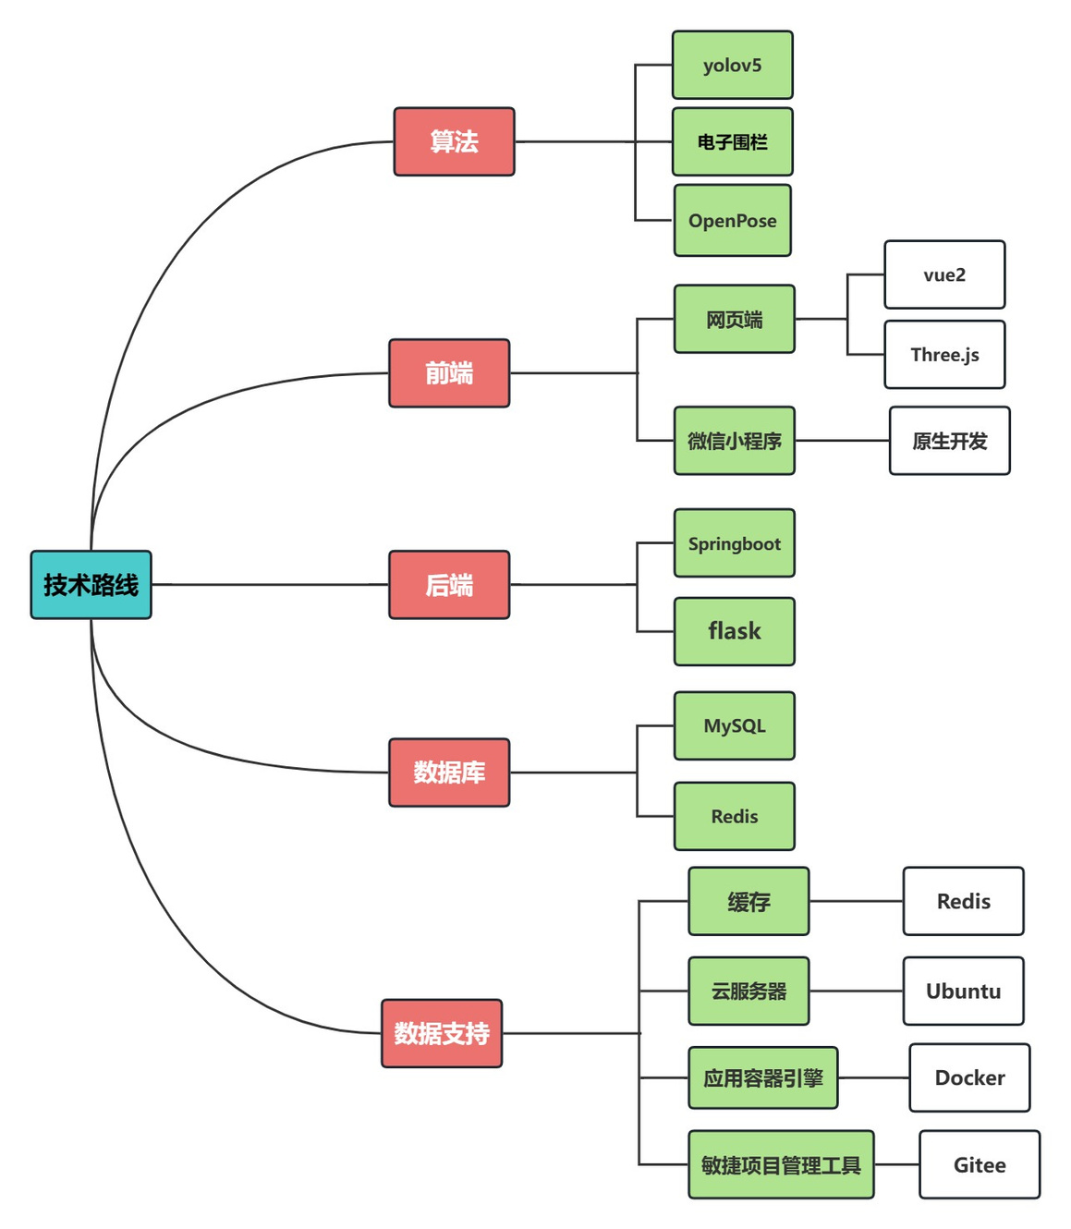


智安之眼
本系统采用：
算法：yolov5,OpenPose,电子围栏
前端：vue2，Three.js，微信小程序原生开发
后端：Springboot，flask框架
采用Docker镜像部署

Slide 13













数据分析型
通过对校园内的各类数据进行采集、整理和分析，为学校提供风险预警、事件跟踪、报表统计等服务，帮助学校加强对校园安全问题的管理和防范。
智安之眼
运营服务型
设备销售型
以服务费的形式向学校提供安防设备和技术支持，并负责设备的安装、调试、运行和日常维护，从而让学校专注于教育教学核心工作。
校园安全保障设备制造商将自己研发的安防设备销售给学校，并提供相应的技术支持和维护服务。
平台服务型
将各种安防设备、信息系统等整合到一个平台上，为学校提供一站式解决方案。例如，学校可以通过该平台管理校园的视频监控、巡更等多项安全应用。

Slide 14
智安之眼
「
」
业务模式
01
设备销售型
运营服务型
校园安全保障设备制造商将自己研发的安防设备销售给学校，并提供相应的技术支持和维护服务。
以服务费的形式向学校提供安防设备和技术支持，并负责设备的安装、调试、运行和日常维护，从而让学校专注于教育教学核心工作。
02
智安之眼采用yolov5、OpenPose和电子围栏算法进行危险行为识别，前端采用vue2/Three.js，后端采用springboot框架，数据库采用MySQL和Redis。
智安之眼系统的主要成本包括硬件、软件和安装成本。在开发过程中，我们需要确保该系统成本在预算范围内，且该系统的收益大于成本。
数据分析型
平台服务型
通过对校园内的各类数据进行采集、整理和分析，为学校提供风险预警、事件跟踪、报表统计等服务，帮助学校加强对校园安全问题的管理和防范。
03
将各种安防设备、信息系统等整合到一个平台上，为学校提供一站式解决方案。例如，学校可以通过该平台管理校园的视频监控、巡更等多项安全应用。
近年来，校园安全事故频频发生，建立一套基于人工智能的校园安全保障系统是市场的需求，智安之眼使用的人力资源、自然资源和资金条件等项目成本均在可以接受的范围内。
智安之眼能够针对校园内发生的突发事件做出及时预警和响应，未来可应用于各大校园里保障师生安全，实现人防、物防和技防相结合的智慧平安校园建设目标。
04

Slide 15






智安之眼
「
」
可行性分析
智安之眼采用yolov5、OpenPose和电子围栏算法进行危险行为识别，前端采用vue2/Three.js，后端采用springboot框架，数据库采用MySQL和Redis。
01
技术可行性
智安之眼系统的主要成本包括硬件、软件和安装成本。在开发过程中，我们需要确保该系统成本在预算范围内，且该系统的收益大于成本。
02
经济可行性
组织可行性
近年来，校园安全事故频频发生，建立一套基于人工智能的校园安全保障系统是市场的需求，智安之眼使用的人力资源、自然资源和资金条件等项目成本均在可以接受的范围内。
03
智安之眼能够针对校园内发生的突发事件做出及时预警和响应，未来可应用于各大校园里保障师生安全，实现人防、物防和技防相结合的智慧平安校园建设目标。
04
社会可行性

Slide 16

陈明诚
算法程序员，算法设计
智安之眼
王浩
前端程序员，前端设计
顾建阳
后端程序员，后端设计
刘芮洁
项目经理，项目测试
魏礼梅
架构设计师，UI设计

Slide 17






智安之眼
陈明诚
算法程序员，算法设计
顾建阳
后端程序员，后端设计
王浩
前端程序员，前端设计
魏礼梅
架构设计师，UI设计
刘芮洁
项目经理，项目测试

Slide 18

智安之眼
系统未来还可增加更多功能，如利用电子围栏与yolov5技术判断汽车是否停在规定区域等。同时可加入更多硬件联合检测，比如通过水浸传感器更准确地检测房屋漏水，对河水达到危险水位进行报警等
系统可以添加日志系统，查看服务端的运行信息与系统操作信息
与学校开展合作，推动项目落地，提供个性化定制服务
系统在后期还可进行完善，能应用与校园以外环境中，比如识别工厂精密仪器的损坏度

Slide 19


智安之眼
「
」
前景展望
系统可以添加日志系统，查看服务端的运行信息与系统操作信息
系统未来还可增加更多功能，如利用电子围栏与yolov5技术判断汽车是否停在规定区域等。同时可加入更多硬件联合检测，比如通过水浸传感器更准确地检测房屋漏水，对河水达到危险水位进行报警等
系统在后期还可进行完善，能应用与校园以外环境中，比如识别工厂精密仪器的损坏度
与学校开展合作，推动项目落地，提供个性化定制服务

